Slide 1
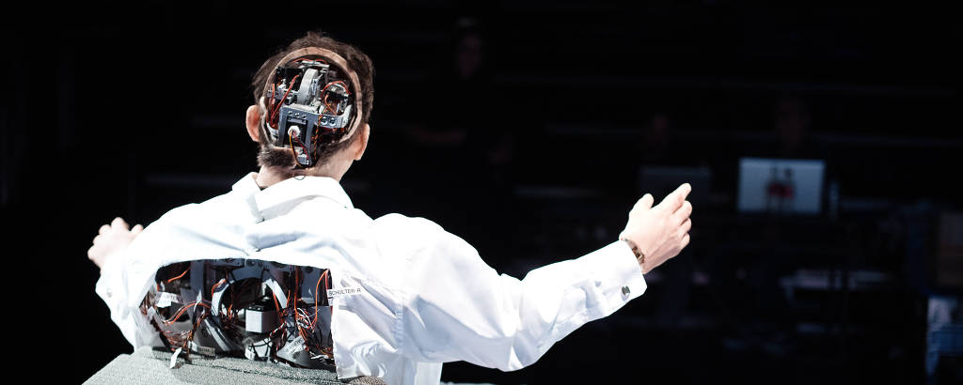
A Programação do Ator
Andrei Scafi de Vasconcelos

Slide 2
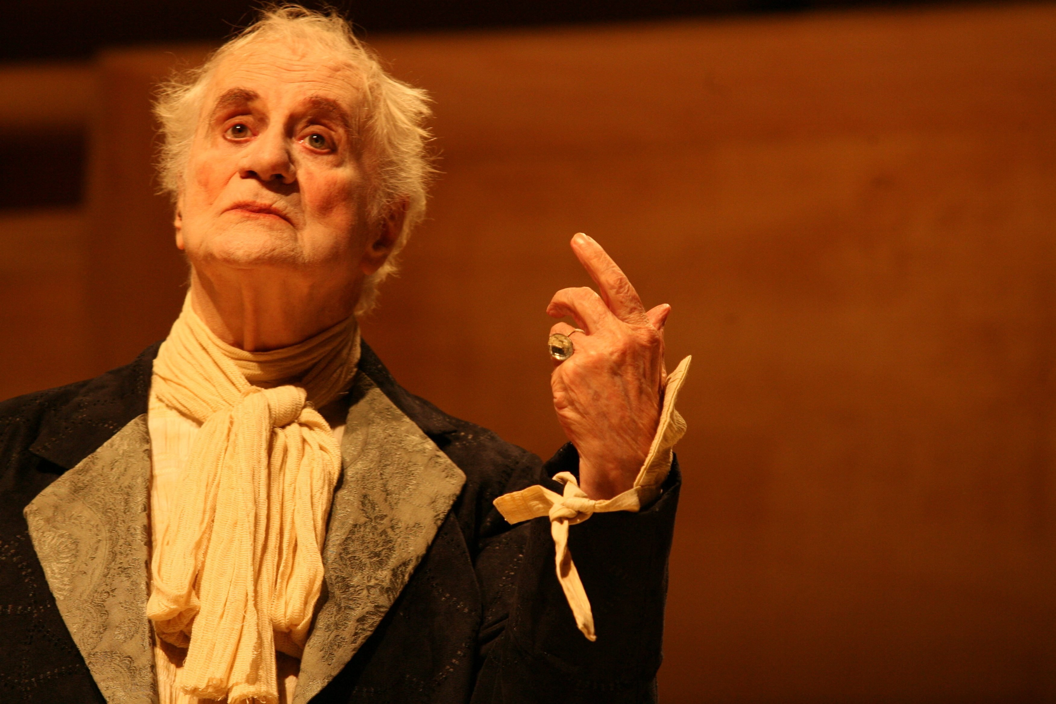

Objetivos de Desenvolvimento Sustentável

Slide 3
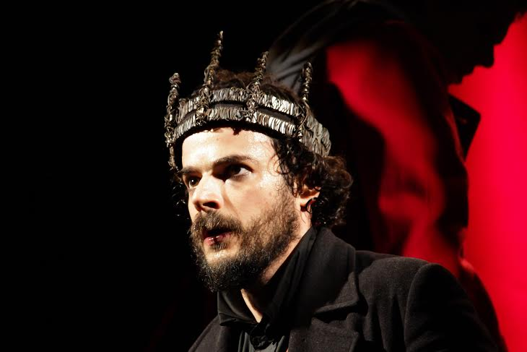
Conexão
Profundidade
Pontualidade
Iniciativa
Exposição
Resiliência
Relacionamento
Profissionalismo

Slide 4
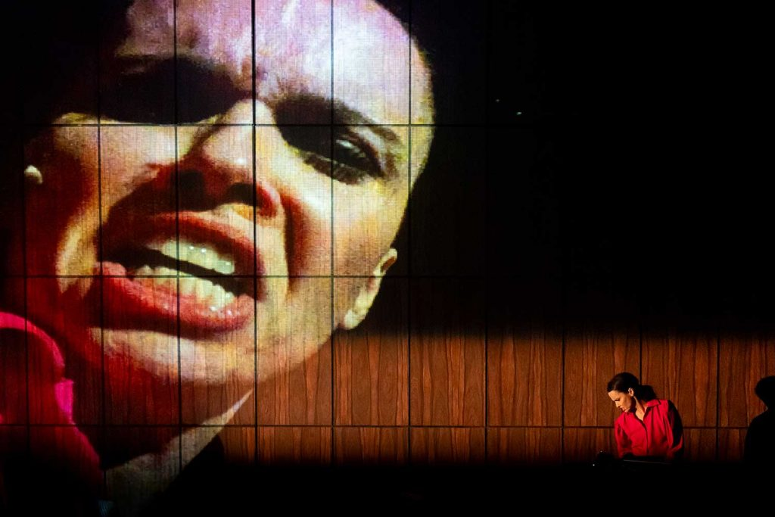
O teatro não mudou a minha vida...
Ele salvou a minha vida!

Slide 5
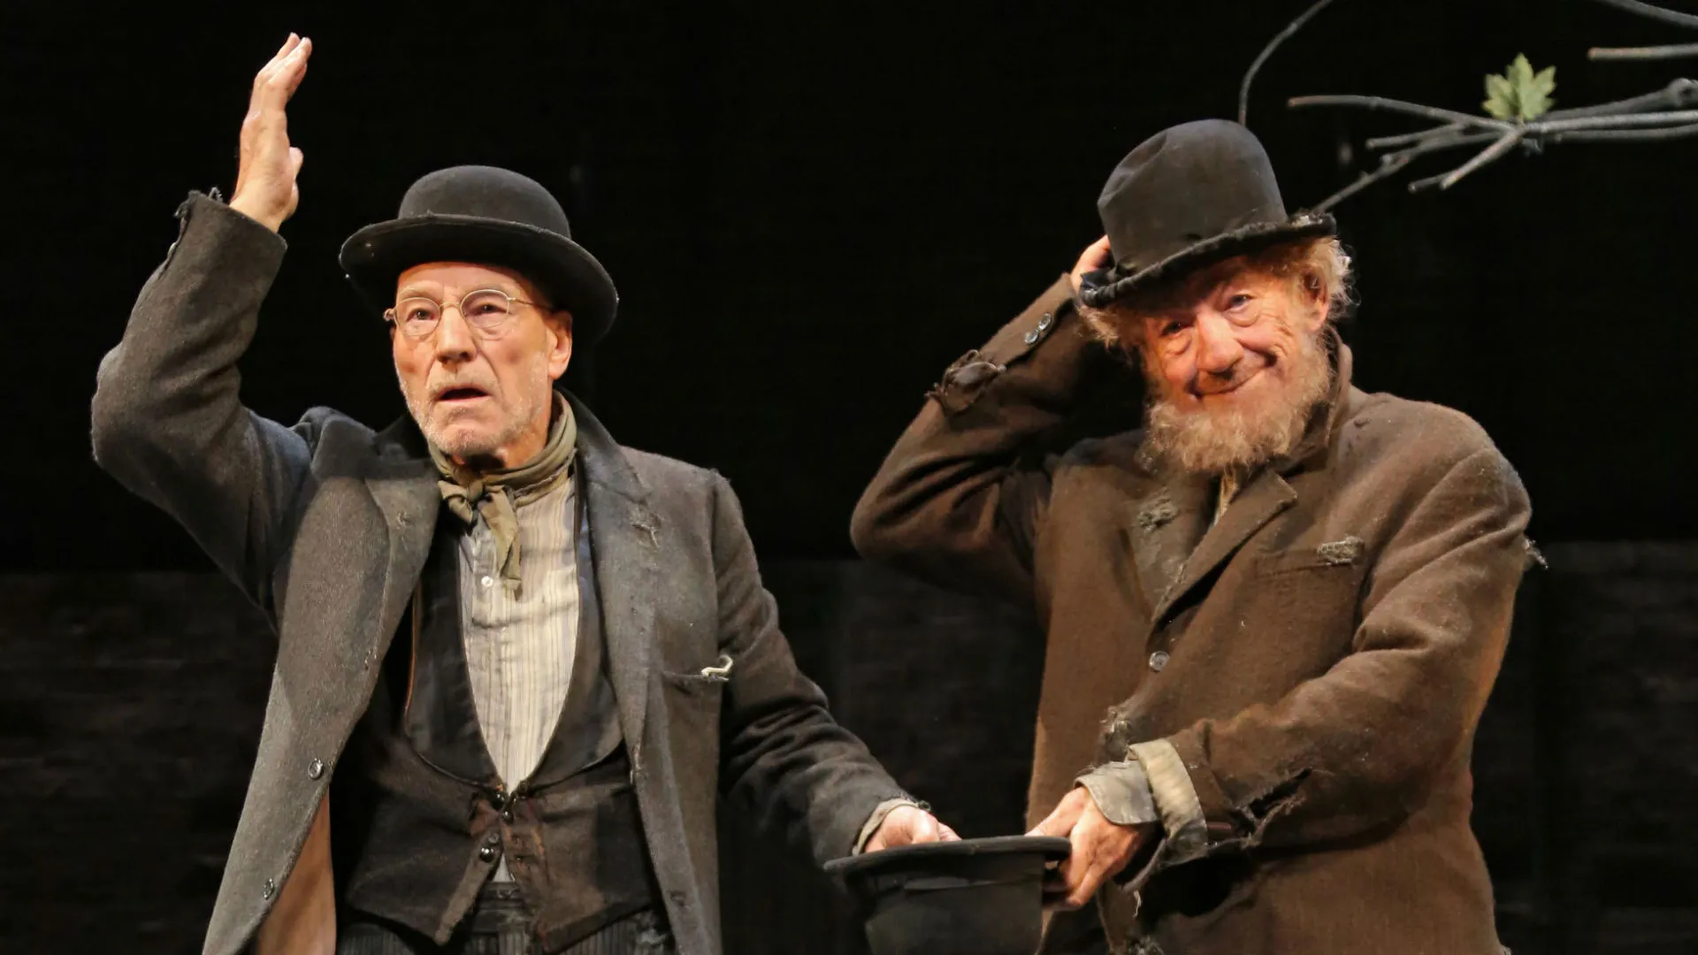
Metade de mim é amor
E a outra metade também

Slide 6
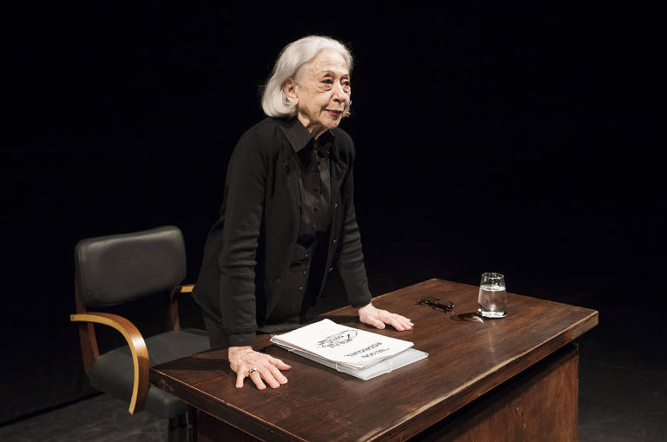
Tanto a dizer...
e tão pouco tempo!

Slide 7
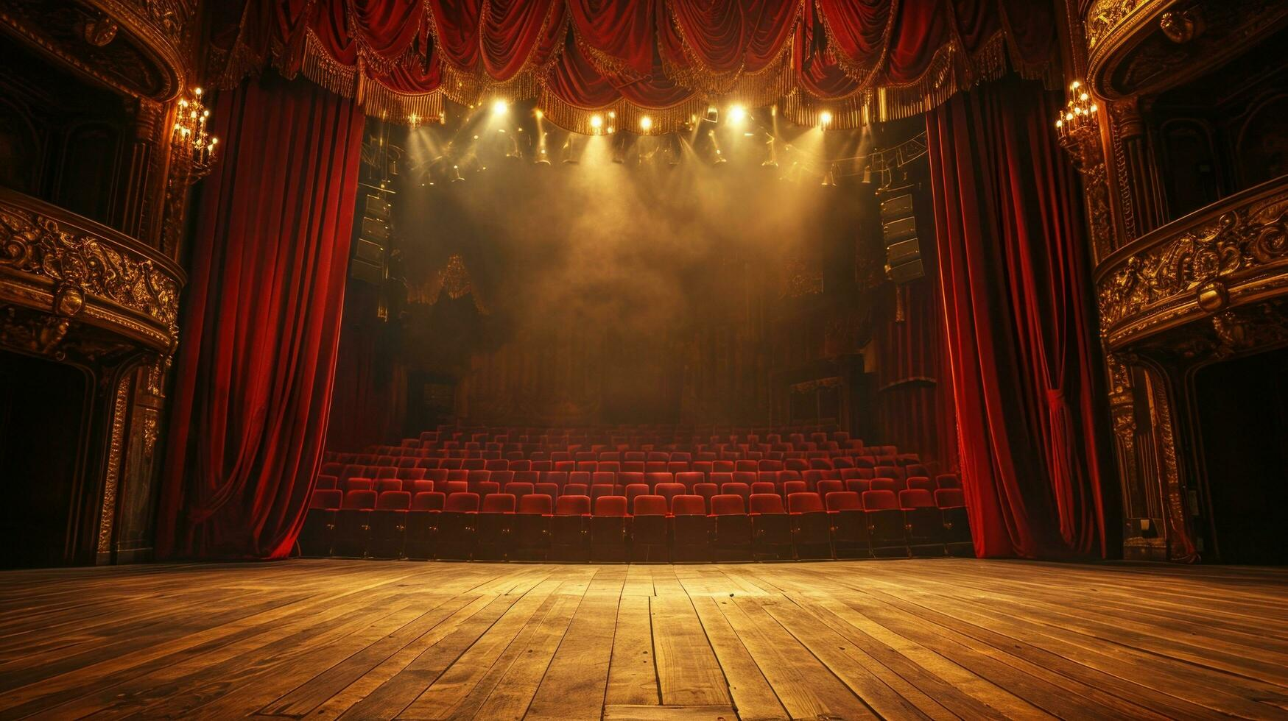
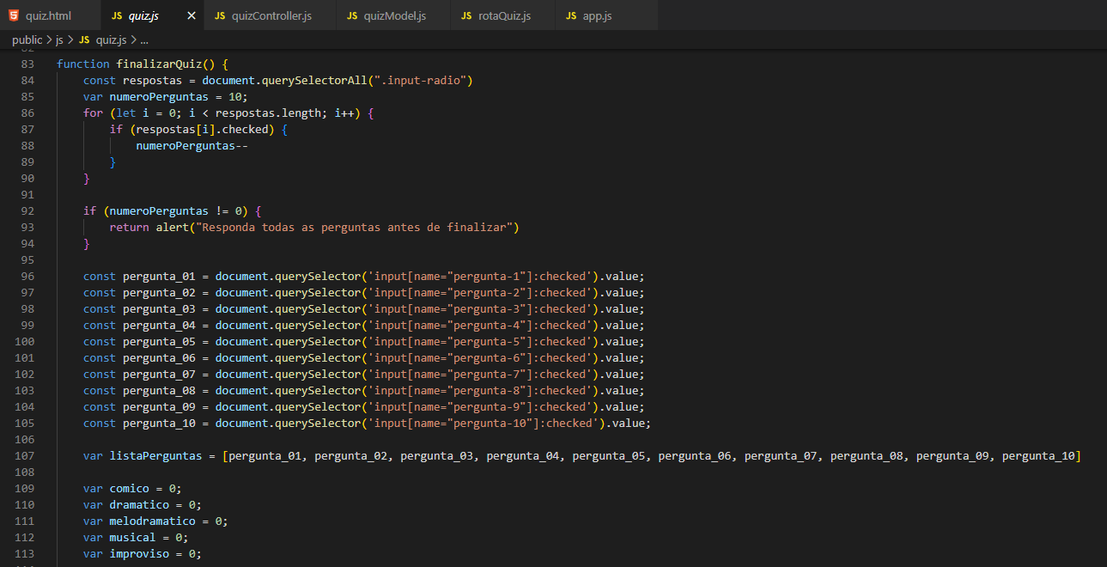
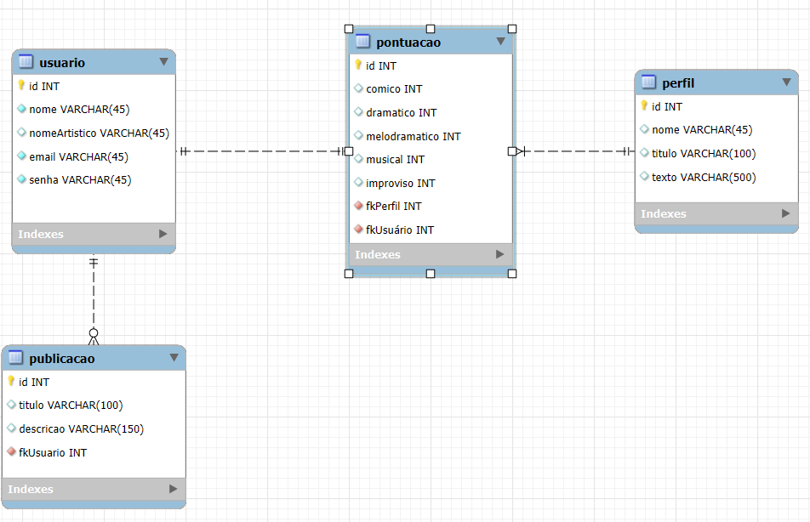
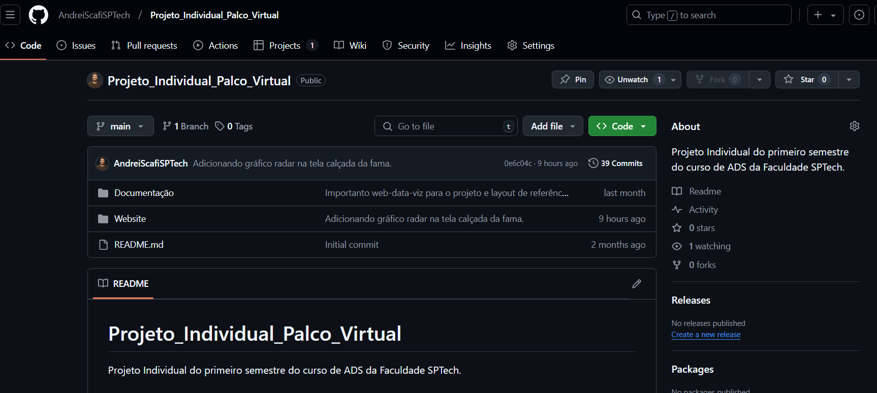
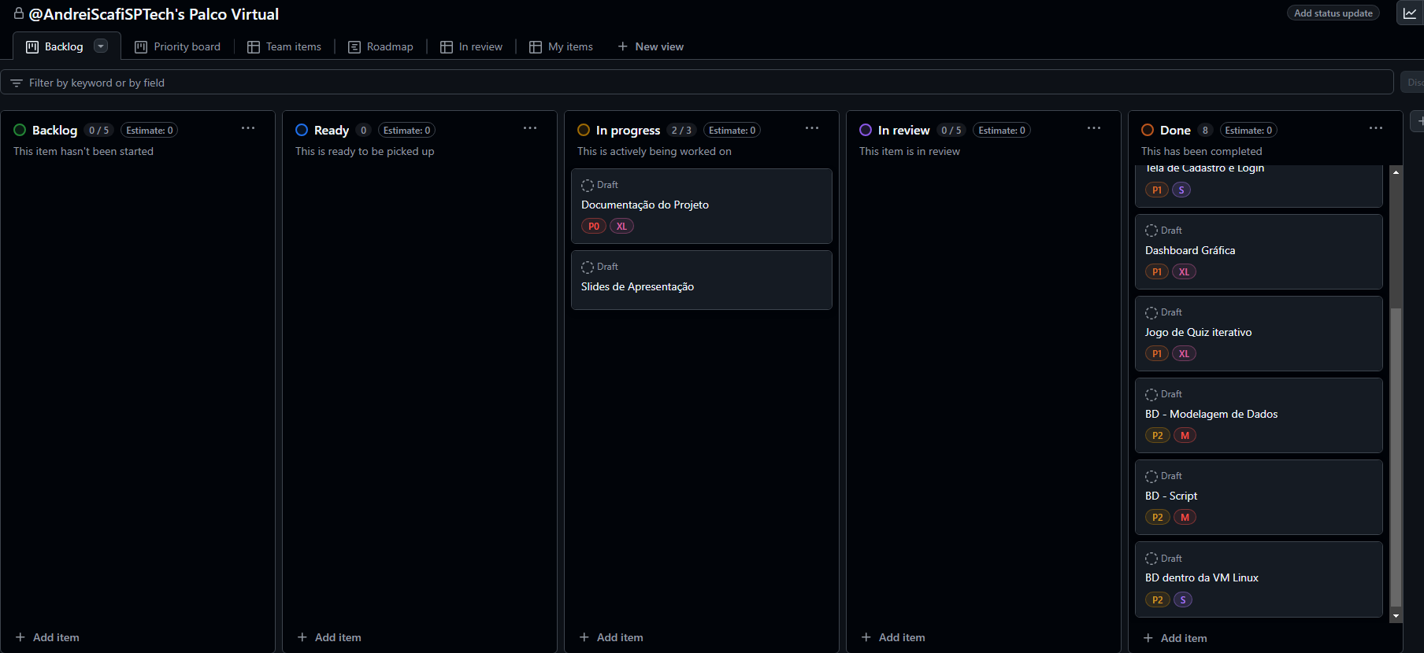
Código
DER - BD
Planejamento e Governança

Slide 8
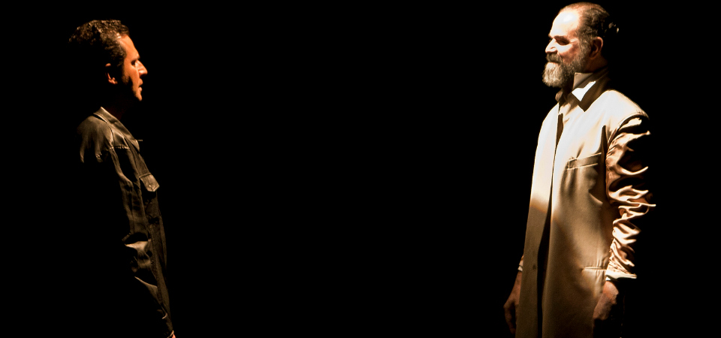
Programação não é sobre coisas
é sobre Pessoas

